Slide 1
Komplementarno barvno nasprotje
7. razred

Slide 2
BESEDA NASPROTJE (KONTRAST) JE LATINSKEGA IZVIRA
( CONTRA = ˝NASPROTI˝) IN POMENI RAZLIČNOST, NASPROTJE.
NASPROTJA SE POJAVLJAJU V VSAKDANJEM ŽIVLJENJU.
NASPROTJA ZASLEDIMO TUDI MED BARVAMI. POZNAMO VEČ BARVNIH NASPROTIJ.

Slide 3
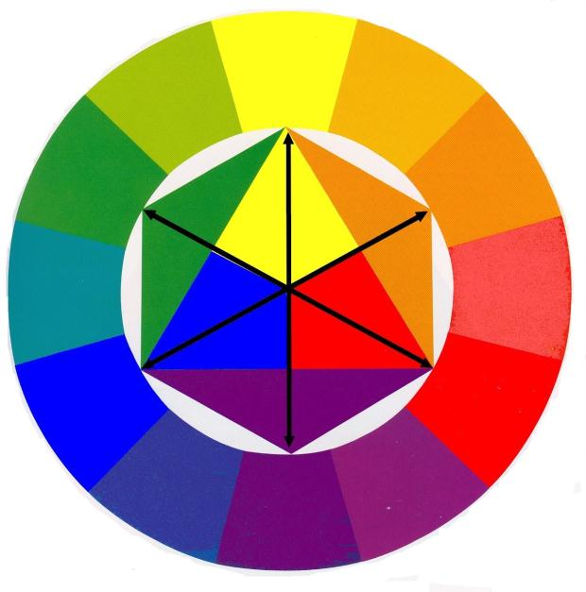

Slide 4
KOMPLEMENTARNI PARI
RDEČA / ZELENA
ORANŽNA / MODRA
RUMENA / VIJOLIČASTA

Slide 5
ČE DVE ČISTI KOMPLEMENTARNI BARVI POLOŽIMO DRUGO OB DRUGO, SE ZARADI PESTROSTI BARVE POJAVI MOČNO NASPROTJE ALI KONTRAST, KI GA IMENUJEMO KOMPLEMENTARNO BARVNO NASPROTJE.
KOMPLEMENTARNI PARI:
RDEČA / ZELENA
ORANŽNA / MODRA
RUMENA / VIJOLIČASTA
ČE DVE KOMPLEMENTARNI BARVI MEŠAMO, SE IZNIČUJETA.

Slide 6
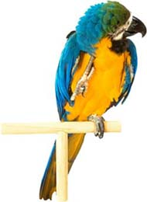
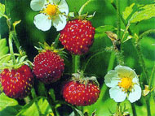
KOMBINACIJE KOMPLEMENTARNIH PAROV VIDIMO V NARAVI PRI RASTLINAH IN ŽIVALIH, UPORABLJAMO GA V VSAKDANJEM ŽIVLJENJU, ŠE POSEBEJ PRI OGLAŠEVANJU IN V LIKOVNI UMETNOSTI.

Slide 7
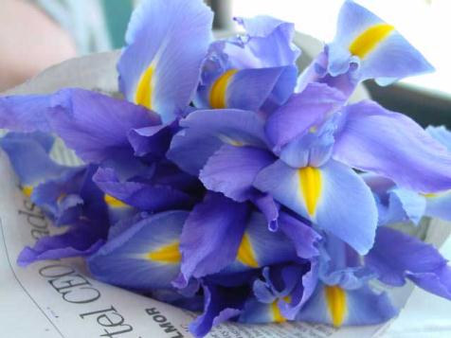
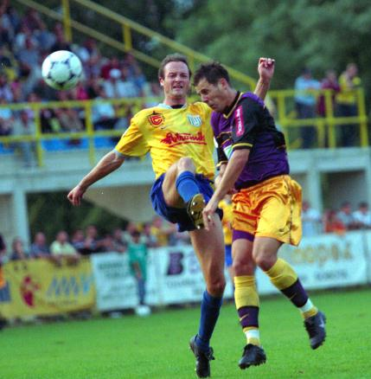

Slide 8
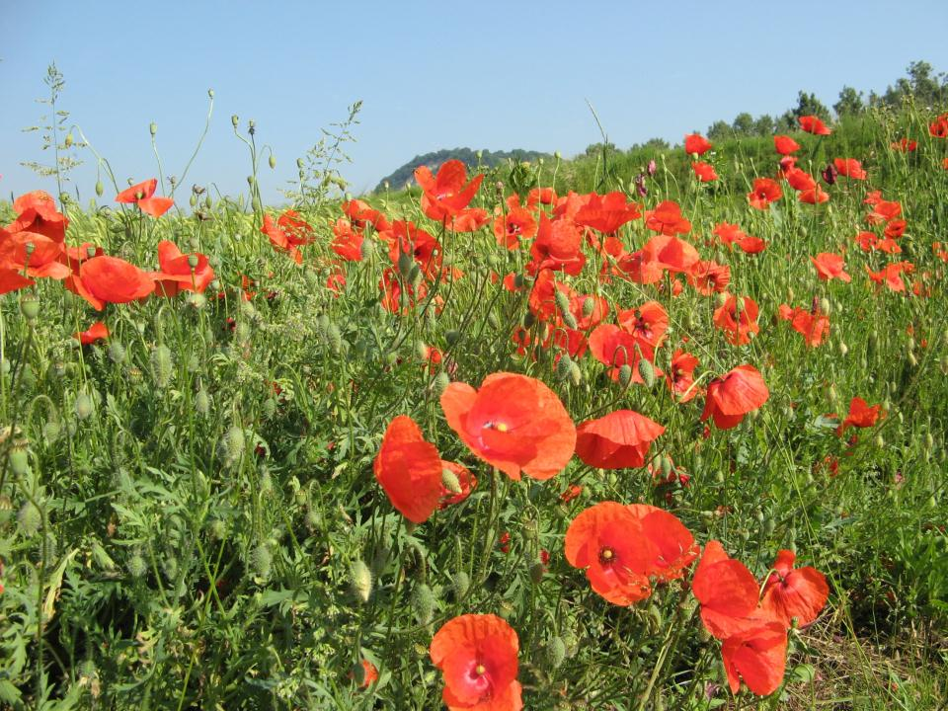

Slide 9
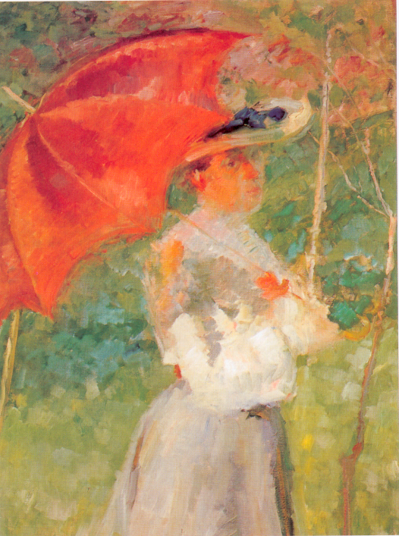

Slide 10
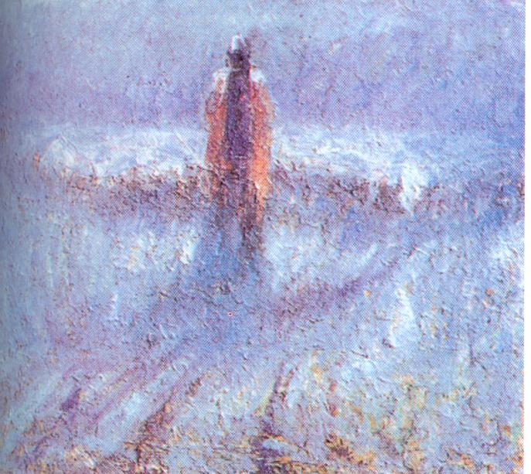

Slide 11
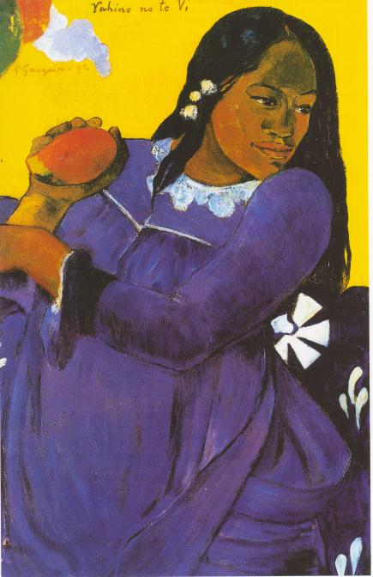

Slide 12
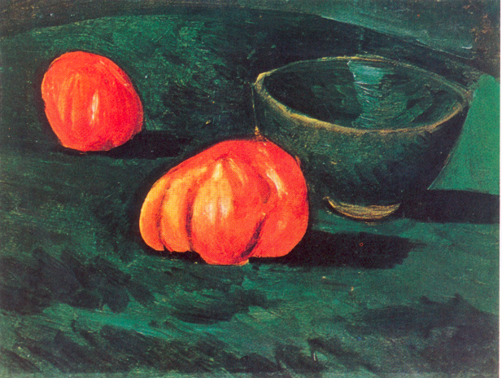

Slide 13
Pozdravljeni!
Pri tej nalogi boste upoštevali KOMPLEMENTARNO barvno nasprotje.
Izbrali si boste samo en komplementarni par (primer: rdeča in zelena, ti dve barvi in njihovi odtenki na sliki morajo prevladovati) in v odtenkih teh barv boste naslikali sliko.
Vaš motiv bo tihožitje (predmeti, posode, sadje...(glej predstavitev)).
Ne pozabite na ozadje. Svetujem uporabo tempera barv, vodenih barv in voščenk.
Motiv lahko naslikate tudi s pomočjo računalniških programov za slikanje (Artrage....).
Za realizacijo nalogo boste imeli na voljo 14 dni (do 5. 6. 2020).
Slike mi pošljite na moj email brane.lazic@os-volicina.si
Želim vam veliko ustvarjalnosti in ostanite zdravi,
učitelj Brane

